Slide 1
Ежегодный Всероссийский конкурс в области педагогики, воспитания и работы с детьми и молодёжью до 20 лет
«За нравственный подвиг учителя»
Работа «Исторический театр, как социальный проект»
Муниципальное бюджетное общеобразовательное учреждение
«Средняя общеобразовательная школа №4» города Кирова
Разработчик: Кочурова Л. А.,
учитель истории и обществознания

Slide 2
Содержание
1. Введение……………………………………………………..…5-7стр.
2. Глава 1. Предметный театр в школе………………… . …… 7стр.
3. Глава 2. Театральная педагогика.………………………....7-8 стр.
4. Глава 3.Исторический театр, как социальный проект….8-9 стр.
5. Глава 4. Как использовать Исторический театр на уроке..9 стр.
6. Глава 5. Социальные партнёры……………………………...9 стр.
7. Глава 6. Проектная деятельность средствами Исторического
театра…………………………………………..……………..…………10 стр.
8. Глава 7. Проекты патриотической направленности…10-11 стр.
9. Глава 8. Проекты духовно-нравственной направленности11-13 стр.
10. Глава 9. Экскурсии………………………………………..13-14 стр.
11. Глава 10.Алгоритм организации предметного театра..…………………………………………………………………..14 стр.
12. Заключение………………………………………………..14-16 стр.
13. Приложения………………………………………………..17-21 стр.
14. Ссылки и библиография……………………………………..22 стр.

Slide 3
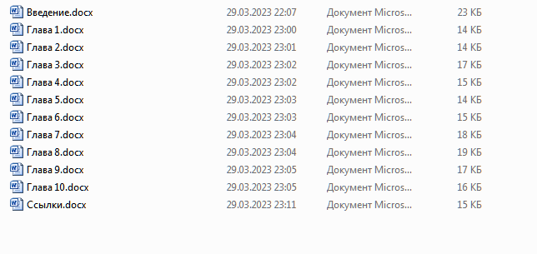

Slide 4
Введение
Проблемный вопрос;
Цель работы;
Задачи;
Ожидаемые результаты;
Порядок контроля и оценки результатов проекта;
Ресурсное обеспечение проекта;
Анализ литературы и документов (кратко)

Slide 5
Глава 1. Предметный театр в школе.
Если учитель или классный руководитель заинтересован в
эффективности своей работы, то такая форма, как предметный театр (театр к уроку) может быть использована, как системообразующий фактор в работе. Плюсы такого театра: возможность формирования разновозрастного коллектива, многообразие форм занятий (как в школе, так и в учреждениях культуры), вовлечение в деятельность детей любого уровня подготовки по предмету, а, значит, создание ситуации успеха. Предметный театр не требует специального помещения, занятия и выступления могут проводиться в кабинете, в коридоре, в спортивном зале, в библиотеке и, даже на улице. Такой театр не рассматривает больших материальных вложений, ведь, костюмы, элементы костюмов и декорации участники изготавливают из подручных материалов, иногда, с помощью родителей. Родителей следует привлекать, но, они не должны выполнять работу за детей. Организация совместного труда, единственно допустимый вариант привлечения взрослых. Программа занятий составляется на учебный год и, самый оптимальный вариант – 34 часа. Реализовать можно через внеурочную деятельность, через кружок или факультатив.
Примерный объем

Slide 6

Результативность проекта
№ п/п | Учебные годы | Количество участников | Мальчиков/девочек | Состоящих на различных видах учёта, в т.ч., «группе риска» | Совершивших правонарушение в течение года
1 | 2020-2022 | 21 чел | 9/12 | 6 чел. | 0
2 | 2021-2022 | 18 чел | 9/9 | 4 чел. | 0
3 | 2022-2023 | 20 чел | 7/13 | 5 чел. | 0
Таблица
Текст
В 2022-2023 учебном году, в Историческом театре всего два ученика 11 класса, 1 человек из 2 класса, 1 – из 5 класса, 1 – из 6 класса, 4 человека из 7 класса, 8 человек из 8 класса и 3-из 9 класса (10 класса в школе нет).

Slide 7
Содержание проекта
№ п/п | Учебные годы | Проекты духовно-нравственной направленности
1 | 2020-2022 | Исследовательский проект «Александр Невский в детской литературе»(1 место в городском конкурсе «Мы гордимся!»); Исследовательский проект «Матфей Яранский» (2 место в городском конкурсе); Создание книжки-раскраски «Александр Невский- русский богатырь» (Приложение 4)
2 | 2021-2022 | Исследовательский проект «Костюм эпохи Александра Невского», создание макета воина в костюме эпохи (1 место в городском конкурсе «Мы гордимся!»); Исследовательская работа « Пётр Первый глазами народа» (1 место в городском конкурсе «Мы гордимся!»); (Приложение 5)
3 | 2022-2023 | Исследовательский проект «Как я вижу А. Невского», выпуск буклета (1 место в городском конкурсе «Мы гордимся!»); Исследовательская работа «История деревень Лопатовская и Щетинская» (участие в региональном конкурсе); Исследовательская работа «Молчание старой книги или маленькая история моей семьи» (3 место в региональном конкурсе «Я-гражданин Вятского края») Всероссийский конкурс «Классная сказка», написание сказки «Порфир нашего леса», о каповом промысле в пос. Садаковский (Победители конкурса)

Slide 8
Заключение
Итогом работы Исторического театра является то, что Человек учится делать полезные дела и радовать других…. Выпускники школы, прошедшие курс театральной педагогики, занимают активную жизненную позицию и продолжают работать вожатыми в лагерях, это Станкевич Анна, учителями, например, Алина Злобина, учитель начальных классов, врачами, Алексей Бахтин, Елена Некрасова. Ирина Щеголихина возглавляет студенческий совет Медицинского университета г. Кирова. Мария Баюнова –заведующая магазином, Василий Кочуров – су-шеф супермаркета, получается, что они просто, становятся достойными и счастливыми людьми. А вот, что написала Алёна Прилукова, выпускница 2010 года: «Театр - это ведь не только досуг и «а помните, мы выступали…». Это еще воспитание ответственности за себя и за всех ребят в постановке, это дисциплина, а еще это развитие личностных качеств и раскрытие каждого ребенка как актера. И все это большой труд, который забирает очень много ресурсов у Вас. Вы делаете очень многое!»
Факты. Люди

Slide 9
Приложения. Фотографии мероприятий

Slide 10
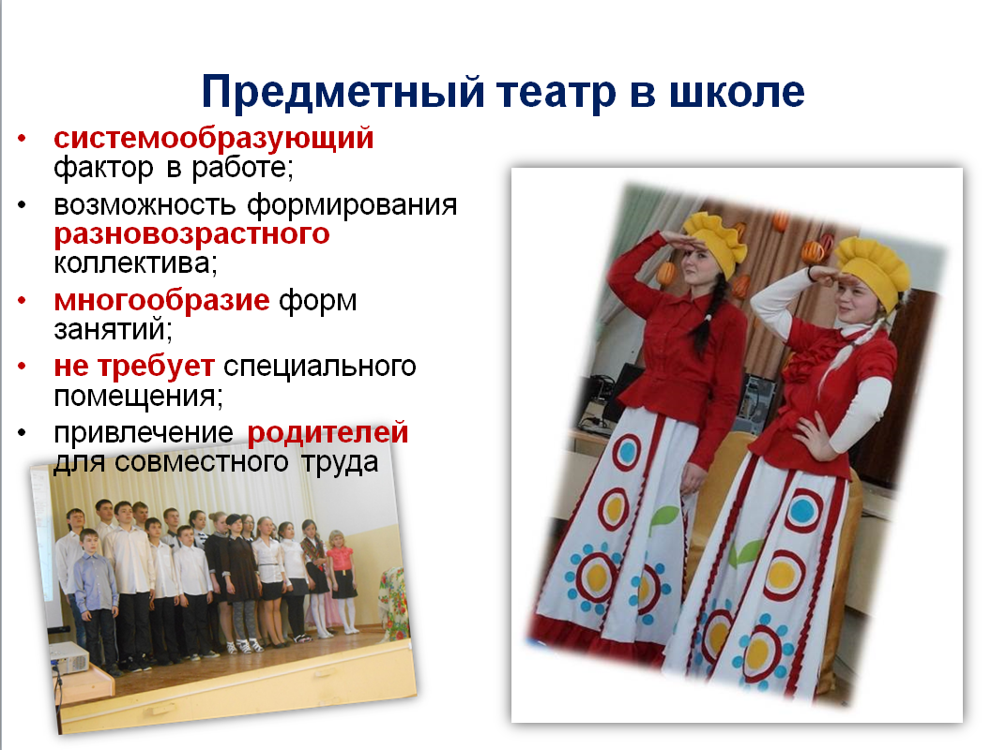

Slide 11
